Slide 1
Khởi động:

Slide 2
a, 12 500 + 1 700 = ?
A. 12 400
B. 13 200
C. 14 200
C. 14 200
D. 14 220

Slide 3
b, 145 000 + 35 000 = ?
A. 160 000
C. 180 000
C. 180 000
B. 170 000
D. 190 000

Slide 4
Bài 6: LUYỆN TẬP CHUNG.
(TIẾT 2)
Thứ Năm ngày 26 tháng 9 năm 2024
Toán

Slide 5
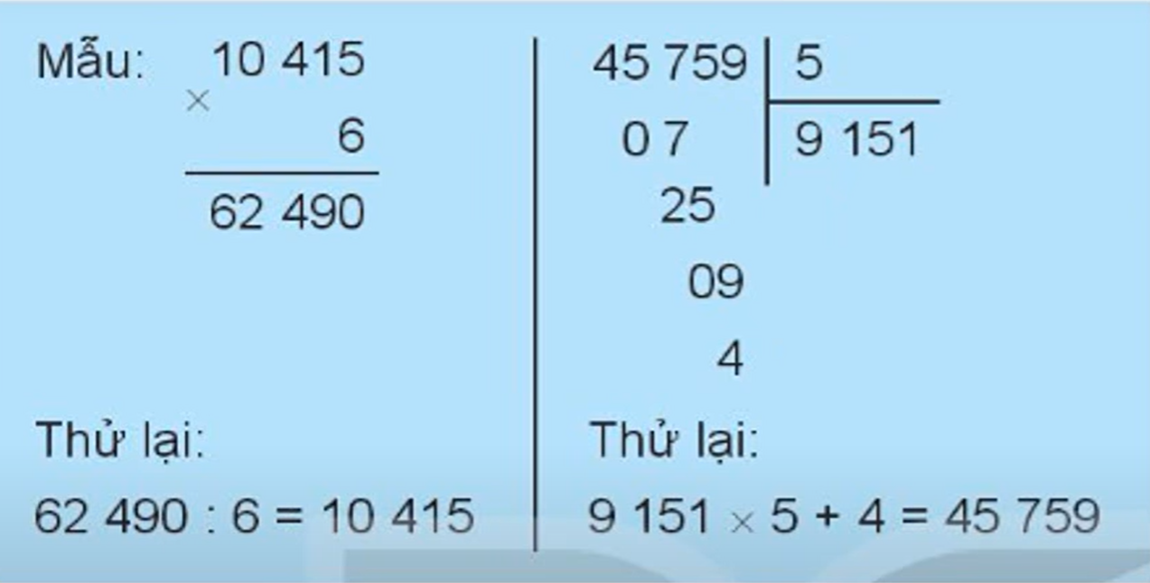
Bài 1. Đặt tính rồi tính và thử lại (theo mẫu).
a) 8 413 x 7
b) 56 732 : 8

Slide 6
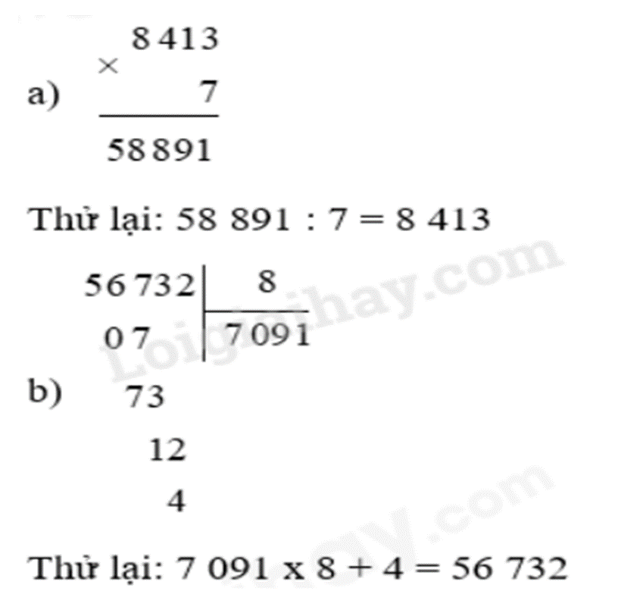
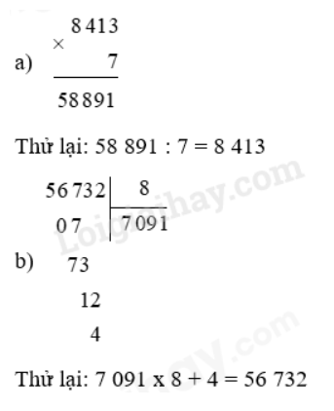
Bài 1: Đặt tính rồi tính và thử lại
a) 8 413 x 7
b) 56 732 : 8

Slide 7
Bài 2. Tính giá trị của biểu thức
a) a + b – 135 với a = 539 và b = 243
Với a = 539, b = 243 thì a + b -135 = 539 + 243 – 135
                = 782 – 135
= 647
b) c + m x n với c = 2 370, m = 105 và n = 6
Với c = 2 370, m = 105, n = 6 thì c + m x n = 2 370 + 105 x 6
= 2 370 + 630
= 3 000

Slide 8
Bài 3. Mai mua 1 bút mực và 5 quyển vở. Một bút mực giá 8 500 đồng, một quyển vở giá 6 500 đồng. Mai đưa cho cô bán hàng tờ tiền 50 000 đồng. Hỏi cô bán hàng phải trả lại Mai bao nhiêu tiền?
Tóm tắt:
1 bút mực: 8 500 đồng
1 quyển vở: 6 500 đồng
Mua 1 bút mực và 5 quyển vở
Đưa: 50 000 đồng
Trả lại: ? đồng

Slide 9
Tóm tắt:
1 bút mực: 8 500 đồng
1 quyển vở: 6 500 đồng
Mua 1 bút mực và 5 quyển vở
Đưa: 50 000 đồng
Trả lại: ? đồng
Các bước giải:
Bước 1: Số tiền mua 5 quyển vở = số tiền một quyển vở x 5.
Bước 2: Số tiền Mai đã mua 1 bút mực và 5 quyển vở = giá tiền 1 bút mực + giá tiền 5 quyển vở.
Bước 3: Số tiền cô bán hàng trả lại Mai = Số tiền Mai đưa cô bán hàng – số tiền Mai đã mua.

Slide 10
Bài 3:
Bài giải:
Số tiền mua 5 quyển vở là:
6 500 x 5 = 32 500 (đồng)
Số tiền Mai đã mua 1 bút mực và 5 quyển vở là:
8 500 + 32 500 = 41 000 (đồng)
Cô bán hàng phải trả lại cho Mai số tiền là:
50 000 – 41 000 = 9 000 (đồng)
Đáp số: 9 000 đồng.

Slide 11
Bài 4. Tính giá trị của biểu thức.
(13 640 – 5 537) x 8
(13 640 – 5 537) x 8 = 8 103 x 8
= 64 824
b) 27 164 + 8 470 + 1 230
27 164 + 8 470 + 1 230 = 35 634 + 1230
= 36 864

Slide 12
Bài 5:
Trong một chuyến đi du lịch:
Việt hỏi: Chị Hoa ơi, năm nay chị bao nhiêu tuổi?
Chị Hoa trả lời: Năm nay, tuổi của chị là số lẻ bé nhất có hai chữ số.
Em hãy cùng Việt tìm tuổi của chị Hoa năm nay.
Số lẻ bé nhất có hai chữ số là số 11.Vậy chị Hoa năm nay 11 tuổi.

Slide 13
TẠM BIỆT QUÝ THẦY CÔ VÀ CÁC EM!

